Slide 1
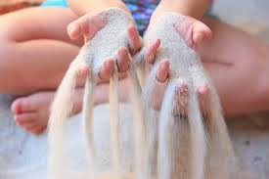
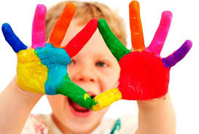
Чеченский институт повышения квалификации работников образования
«Пляшут наши пальчики от души!»
2 младшая группа
с. Новый Энгеной
ГБДОУ Д /с №1 «Радость»
Воспитатель Чаадаева В.Ю.

Slide 2
Цель: развивать активную речь ,умение повторять слова и словосочетания , развивать чувство ритма .
Задачи :
- ребенок будет эмоционально отзываться на художественное слово;
- ребенок будет внимательно слушать потешки и стихи , поймет их содержание;
- ребенок будет подражать взрослому ,производя действия в соответствии с текстом;
ребенок научится задавать вопрос с опорой на картинку;
ребенок получит возможность развить мелкую моторику рук.
Материалы и оборудование:
- мягкие игрушки (зверюшки)
подносы для рисования
мука
угошение ( бараночки)

Slide 3
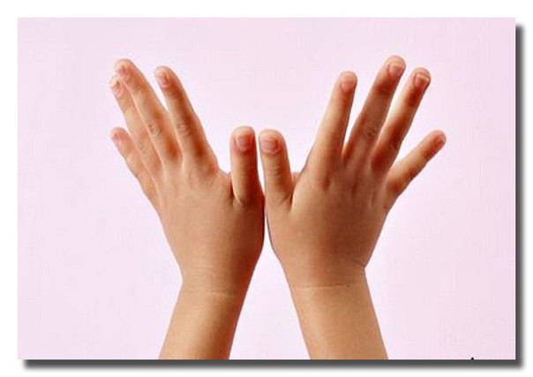
Нарисуем большой круг,
Много лучиков во круг.
Это солнышко сияет,
Все собою озаряет !

Slide 4
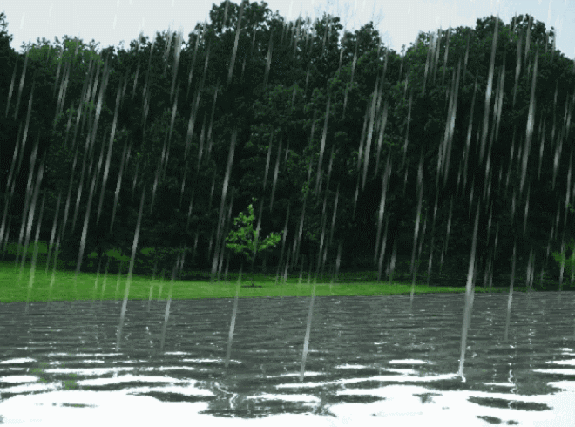
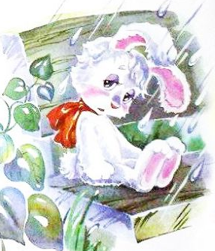
Мотивация
Доносится плач из ванной комнаты. Плачет зайчик.
Воспитатель предлагает забрать зайчика в группу.
Обогреть ,напоить чаем и найти ему друзей.
ЗАЙКА
Зайку бросила хозяйка-
Под дождем остался зайка .
Со скамейки слезть не мог,
Весь до ниточки промок.

Slide 5
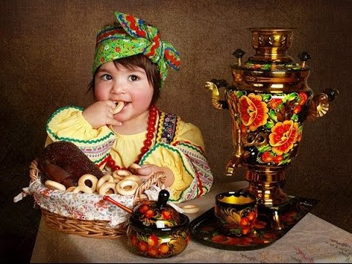
Ах , качи – качи - качи ,
Все баранки – калачи ,
Все баранки – калачи
С пылу, с жару , из печи !

Slide 6
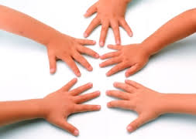
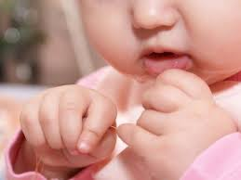
Где же , где же наши ручки ? Где ладошки ? Покажите !Вот они!
А где пальчики , девочки и мальчики ?
Пляшут наши пальчики ! Вот они , вот они.
Спрячем наши пальчики в кулачки , в кулачки.

Slide 7
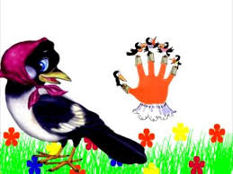
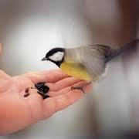
Сорока – сорока !
Где была ? – Далеко !
Кашу варила ,
Деток кормила .
Этому дала ,
Этому дала ,
Этому дала ,
Этому дала ,
А этому не дала .
Маленькая птичка
Прилетела к нам
Маленькой птичке
Зернышки я дам
Маленькая птичка
Зернышки клюёт
Чик – чирик !
Чик – чирик !

Slide 8
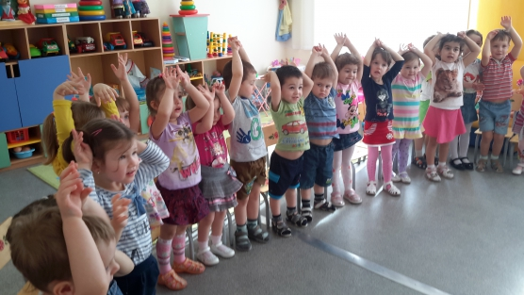
Физкультминутка

Slide 9
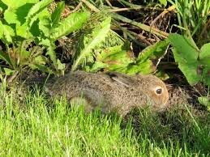
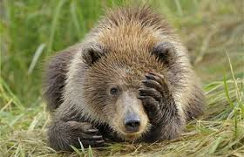
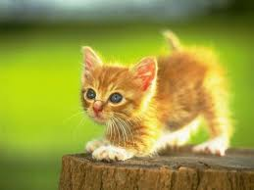
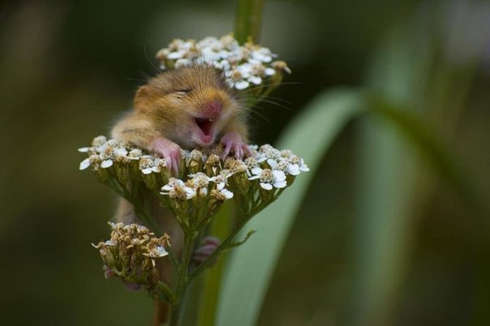
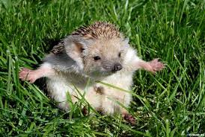
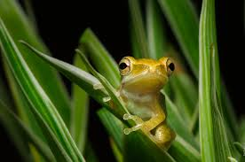
Найдем друзей нашему зайчику

Slide 10
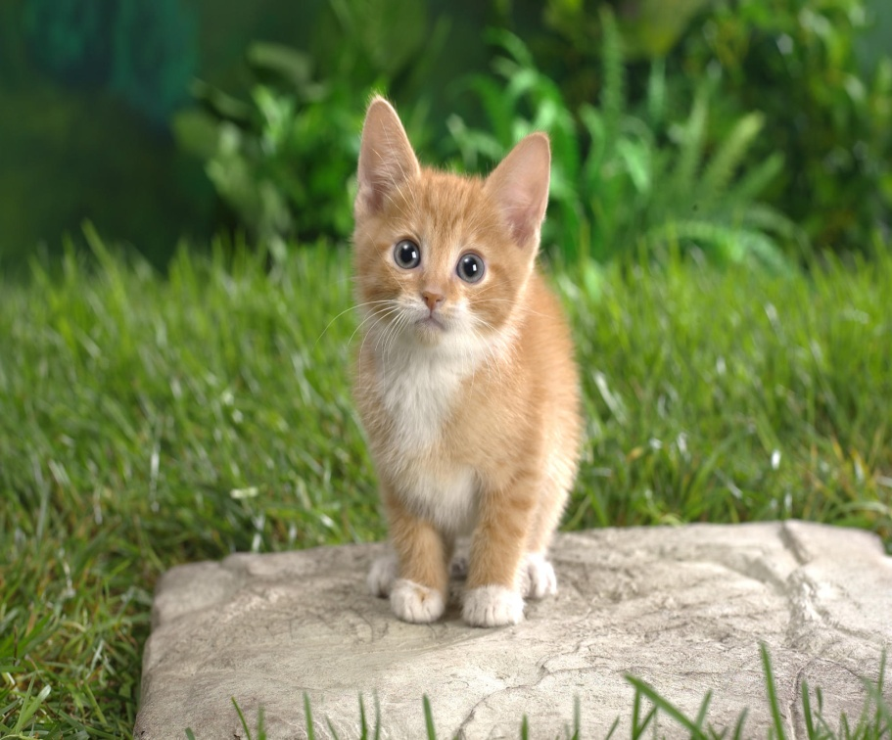
Развиваем мелкую моторику рук
Кулачок – ладошка ,
Кулачок- - ладошка ,
Я иду как кошка
Цап- Царап !
Цап – царап !

Slide 11
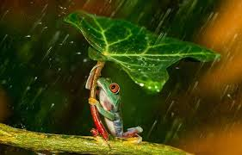
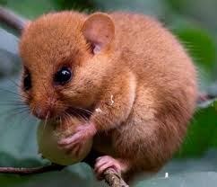
Как у нашей мышки -
Ножки коротышки
Ножки мышкины спешат
К сырной корке и назад.
Пучеглазая лягушка
Показала своё брюшко
Прокричала громко : Кваааа..!

Slide 12
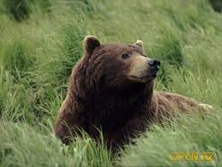
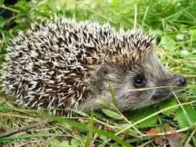
Мишка топает ногой !
Мишка топает другой !
Ух как веселится ,
В доме половица.
Маленький колючий ёж до чего же он хорош

Slide 13
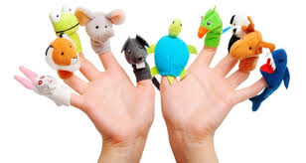
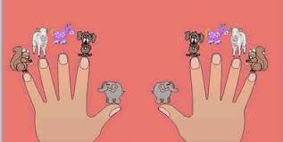
Загрустил мишутка ,
Загрустил мышонок ,
Загрустил ежонок ,
Загрустил котёнок ,
Лягушонок тоже загрустил .
Как нам их развеселить ?
Может друга им найти ?
И тогда мишутке,
И тогда мышонку,
И тогда ежонку,
И тогда котенку,
Даже лягушонку
Сразу станет веселей.

Slide 14
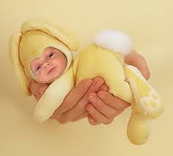
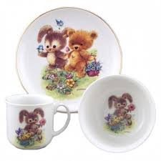
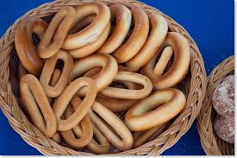
Улыбнись и ты скорей потому что мы нашли друзей зайчику
Наши бараночки испеклись ! Угощайтесь , малыши, да про гостя не забудьте !

Slide 15
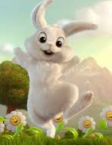
Рефлексия:
Воспитатель :
Ребята, вам понравилось наше занятие ?
А вам понравилось помогать тем , кому нужна помощь?
Ребята , расскажите , чем мы занимались на занятии ?
А что вам не понравилось ?
Ребята, нам пора проводить зайчика домой, а как вы думаете его теперь будет кто – то обижать ?
А почему ,вы , так думаете ?
Ребята , давайте скажем дружно « До свидания , зайчик , приходи к нам ещё !»
Спасибо , ребята , за вашу активную работу. Я вами горжусь.

Slide 16
Спасибо за внимание

